Slide 1
İKTİSADA GİRİŞ I DERS 6
Doç.Dr.Emel Memis
Slaytlari hazirlayan: Umut Ones

Slide 2
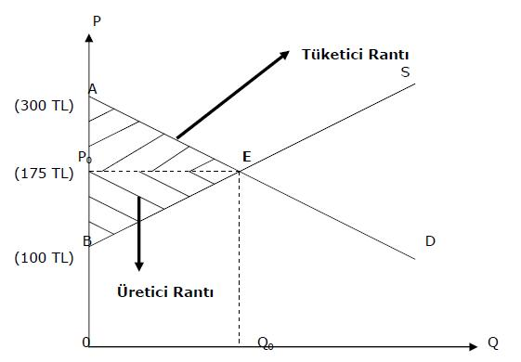
BÖLÜM 5/ TAM REKABETTE ETKİNLİK
TÜKETİCİ FAZLASI: Bir tüketicinin belirli miktarda X malı satın almak için ödemeye razı olduğu para miktarı ile fiilen ödediği para miktarı arasındaki farka, tüketici fazlası-tüketici rantı-tüketici artığı denir.
ÜRETİCİ FAZLASI: Bir firmanın-üreticinin belirli miktarda X malının üretiminden-satışından elde ettiği para miktarı ile, aynı miktarda X malını üretmek için elde etmeye razı olacağı minimum para miktarı arasındaki farka, üretici fazlası-artığı-rantı denir.

Slide 3
TOPLAM FAZLA VE ETKİNLİK: Tüketici fazlası tüketicilerin refah düzeyini-üretici fazlası üreticilerin refah düzeyini yansıttığından, toplumsal refah düzeyini tüketici fazlası ile üretici fazlasının toplamından oluşan toplam fazla ile ölçmek mümkündür. Bu bağlamda toplam fazla maksimum olunca, toplumsal yarar da maksimum olur: Toplam fazla maksimum olunca etkinlik sağlanır, dağılımı-üretimi-bölüşümü değiştirmek suretiyle bir kişinin durumunu kimsenin durumunda bir bozulma olmadan değiştirmek mümkün olmaz. Dolayısıyla da tam rekabet piyasasında etkinliğin sağlanıp sağlanamadığı hususu, tam rekabet piyasasının toplam fazlayı maksimum kılan bir piyasa türü olup olmadığına bağlıdır.

Slide 4
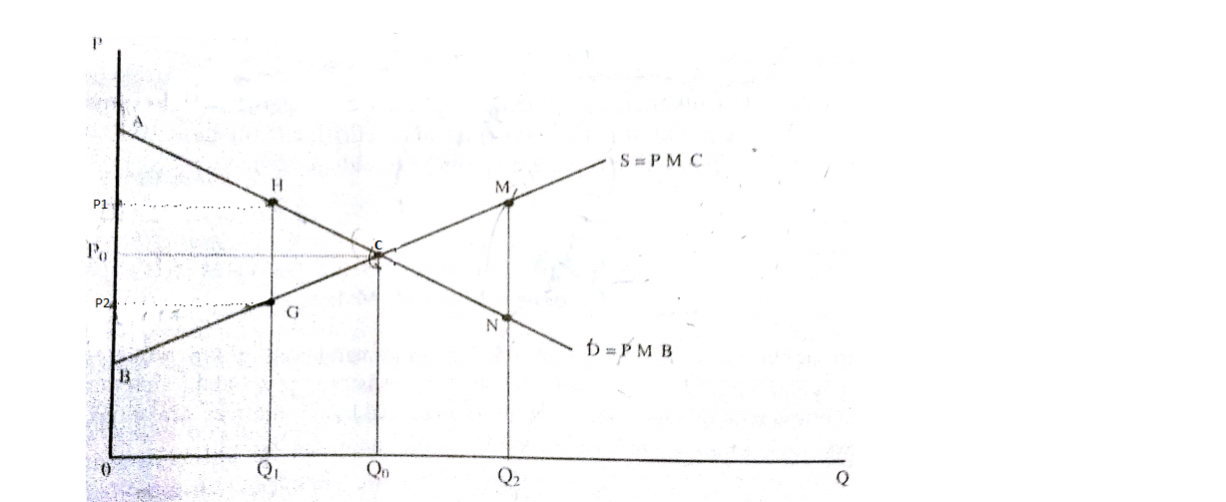
PİYASA DENGESİ VE ETKİNLİK: Tam rekabet piyasasında arz ve talep eğrilerinin kesiştikleri noktada piyasa dengesi sağlanır (C noktası) ve toplam fazla ABC alanı kadardır.

Slide 5
SERBEST DIŞ TİCARET VE ETKİNLİK:
HÜKÜMET MÜDAHALELERİ VE ETKİNLİK: Tavan-taban fiyat uygulamaları, vergilendirme ve bunların etkinlikle ilgileri, koruyucu fiyat politikası (tarife ve kota uygulamaları).
RANT ARAYIŞI: Hükümetlerin piyasa mekanizmasına müdahale etmelerinin toplumsal refahı azalttığı gözlemlenmektedir. Bu gerçeğe rağmen hükümetlerin piyasaya müdahale etmesi durumunda çıkar sağlayacak gruplar vardır. Bu gruplar hükümetleri piyasa mekanizmasına kendi çıkarları doğrultusunda müdahale etme konusunda ikna etmeye çalışırlar. Bir gruptan diğerine fazla transferini amaçlayan ve hükümetlerin piyasaya müdahale etmelerine yol açan bu tür faaliyetlere rant arayışı denir.

